Slide 1
Методи та засоби спостереження
Телескоп. Види телескопів

Slide 2
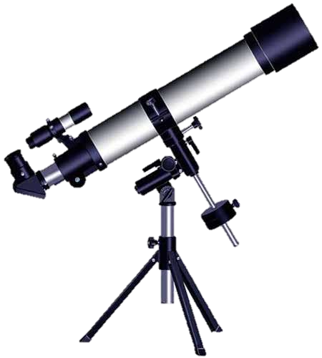
Телескоп — це оптичний прилад, призначений для спостереження віддалених об'єктів.
Паралельне проміння світла, що потрапляє в телескоп, збирається об'єктивом в точці фокусу.
Потім вони проходять через окуляр — систему лінз, дія якої протилежна дії об'єктиву.
Окуляр перетворить ті, що розходяться з
точки фокусу, проміння в
паралельні, забезпечуючи
збільшення побудованого
об'єктивом зображення.

Slide 3
Телескопи
Катадіоптрічні (дзеркально-лінзові) телескопи
Рефлектори (дзеркальні телескопи)
Рефрактори (лінзові телескопи)

Slide 4
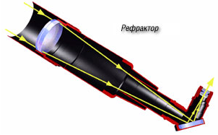
Рефрактори (лінзові телескопи)
Проміння фокусується скляним об'єктивом, який складається з однієї або декількох лінз. Працюючі таким чином телескопи називають рефракторами.

Slide 5
Рефрактори мають ряд переваг в порівнянні з іншими конструкціями телескопів:
По-перше, в них не проникає пил і волога, оскільки труба закрита об'єктивом.
По-друге, оптичні елементи рефрактора фіксуються на фабриці і не вимагають юстирування — тонкої настройки оптичної системи.
По-третє, на відміну від інших систем, в рефракторах немає екранування об'єктиву, яке зменшує кількість збираного світла і спотворює дифракційну картину.
В результаті виходить висококонтрастне зображення, ідеально відповідне для спостережень місяця і планет.
***
Одним з основних недоліків рефракторів є фарбування яскравих об'єктів кольоровими ореолами. Причина появи ореолів полягає в тому, що проміння різних довжин хвилі заломлюється лінзою по-різному. Цей недолік можна виправити практично повністю, якщо зробити об'єктив з декількох дуже точно виконаних лінз, виготовлених із спеціально підібраних сортів скла.

Slide 6
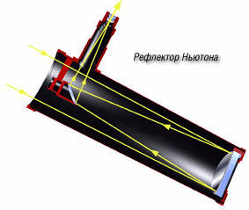
Рефлектори (дзеркальні телескопи)
Віддзеркалення вхідного проміння увігнутою дзеркальною поверхнею. Так влаштовані телескопи, звані рефлекторами.

Slide 7
Дзеркало є скляним диском, одна із сторін якого має сферичну або параболічну форму і покрита шаром, що відображає. При цьому фарбування предметів, як в рефракторі, не відбувається, оскільки потрапляюче в телескоп світло не проходить через скло, а відображається від дзеркальної поверхні об'єктиву. Найбільш прості у виробництві дзеркала сферичної форми. Проте, якщо зробити таке дзеркало достатньо світлосильним, проміння з його країв і проміння з центру сходитимуться в різних крапках, що приведе до падіння чіткості зображення. Щоб усунути цей дефект, званий сферичною аберацією, поверхню дзеркала роблять параболічною.
Оскільки зібране головним дзеркалом світло відображається назад, його потрібно перенаправити, щоб вивести з труби. Це робиться за допомогою невеликого плоского дзеркала еліптичної форми (званого вторинним), розташованого під кутом в 45 градусів до оптичної осі головного дзеркала. На жаль, вторинне дзеркало і система його кріплення неминуче екрануватимуть головне дзеркало, зменшуючи кількість збираного їм світла і знижуючи загальний контраст зображення.

Slide 8
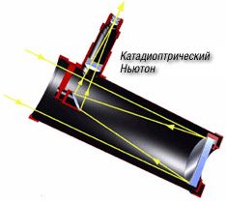
Катадіоптрічні (дзеркально-лінзові) телескопи
Катадіоптрічний рефлектор Ньютона — це класичний рефлектор, в який додана коректуюча лінза, розташована на шляху світлового проміння перед точкою фокусу. Цей коректор збільшує ефективну фокусну відстань об'єктиву, дозволяючи значно скоротити довжину труби. Катадіоптрічні рефлектори більш компактні і менш схильні коливанням від вітру, ніж прості Ньютони, але мають більше екранування і можуть бути складнішими у використанні.

Slide 9
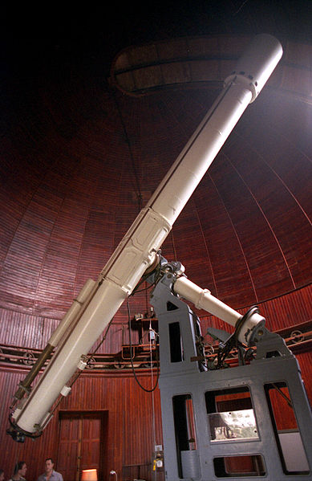
50 сантиметровий телескоп у Ніцці, Франція

Slide 10
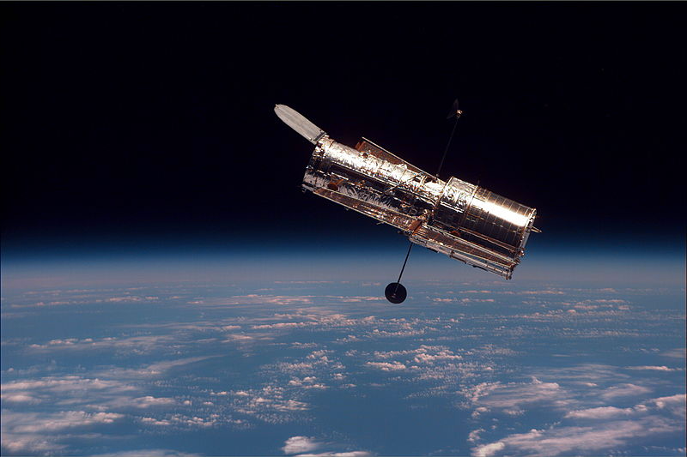
Орбітальний телескоп «Габбл» після сервісного обслуговування 1997 року, під час відокремлення від шатлу «Дискавері».

Slide 11
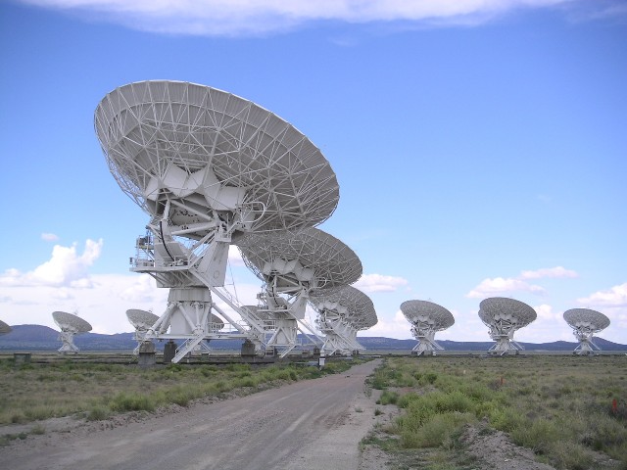
Радіотелескопи являють собою направленні антени, найчастіше параболічної форми. Оскільки радіодіапазон набагато ширший оптичного, конструкції радіотелескопів можуть значно відрізнятися
Very Large Array,
Нью-Мексико, США.

